Slide 1
Использование Google форм в дистанционном обучении
Бойко Елена Николаевна
Учитель технологии
МБОУ «СОШ № 68 г. Челябинска»

Slide 2
Google Формы
онлайн-сервис для создания форм обратной связи, онлайн-тестирований и опросов.

Slide 3
Для начала создания формы необходимо:
Иметь (или создать) аккаунт google;
Перейти по ссылке https://www.google.ru/intl/ru/forms/about/;
Или набрать название сервиса в любом поисковике.

Slide 4
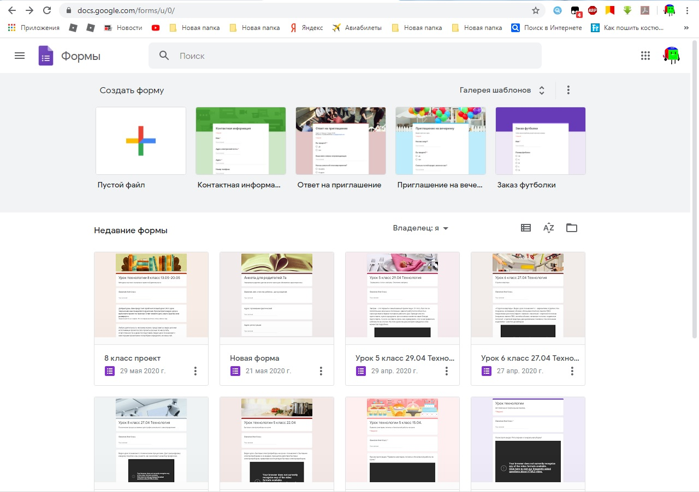

Slide 17
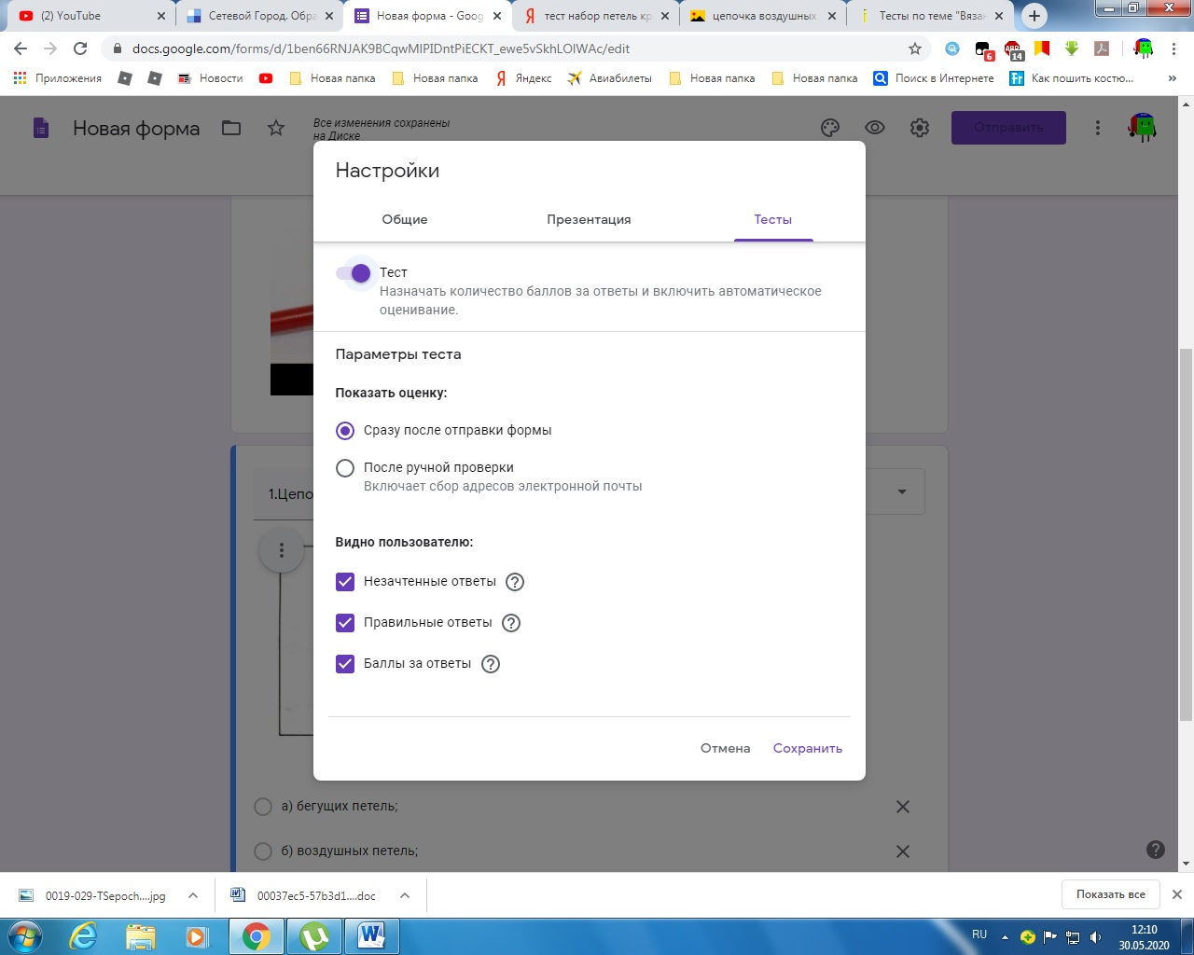

Slide 33
Примеры Google форм по технологии
https://forms.gle/4dXAQ9SU5vJaK31f6
https://forms.gle/wy3sNtQXbpCBgwJT9
https://forms.gle/1N1zVW3FxfNe3ukj7
https://forms.gle/hWxcF8YZYp55RMN1A

Slide 34
Спасибо за внимание!

